Slide 1

Nutriverde
Diana Carolina Gaviria
Jhuly Mariana Bañol

Slide 2

Introducción
En la actualidad las personas están adoptando estilos de ¿por qué hay altos índices de obesidad y
problemas de salud, como la diabetes y los problemas cardiovasculares.
Relacionados no solo con el uso de agroquímicos sino con la presencia de alimentos procesados
industrialmente de manera poco ecológica.

Slide 3

Planteamiento del problema
En particular, los productos naturales y orgánicos están absolutamente alineados con éste estándar, pues
para su producción es vital usar porcentajes bajos de productos químicos, consiguiendo con ello un
desarrollo sustentable y equilibrado.
No sólo desde el punto de vista de la producción el cuidado del entorno se ha convertido en una
obligación, sino que, cada vez más, son los consumidores quienes están exigiendo y prefiriendo aquellos
productos que son cultivados en forma amigable con el medio ambiente.

Slide 4

Pregunta problematizadora
¿Cómo desarrollar una página web de venta de abonos y productos orgánicos, que permita dar
información veraz y confiable a nuestros clientes, acerca de los productos orgánicos?

Slide 5
Justificación
Por medio del proyecto que se está desarrollando se busca crear una herramienta, una ayuda específica a
los consumidores que se preocupan por su alimentación sana, en especial cuando hablamos de frutas y
verduras. Principalmente, se desarrollará la página web en donde se podrá apreciar lo amigable y
didáctico que puede ser una buena infraestructura de compras online.

Slide 6
METODOLOGÍA
Por medio del proyecto que se está desarrollando, crear una herramienta, una ayuda específica a los
consumidores que se preocupan por su alimentación sana, en especial cuando hablamos de frutas y
verduras.
Principalmente, se desarrollará la página web en donde se podrá apreciar lo amigable y
didáctico que puede ser una buena infraestructura de compras online.

Slide 7
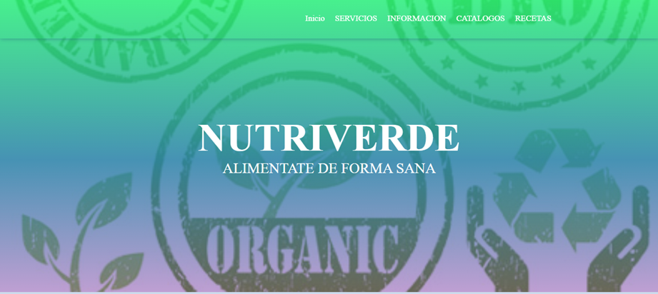
Resultados

Slide 8
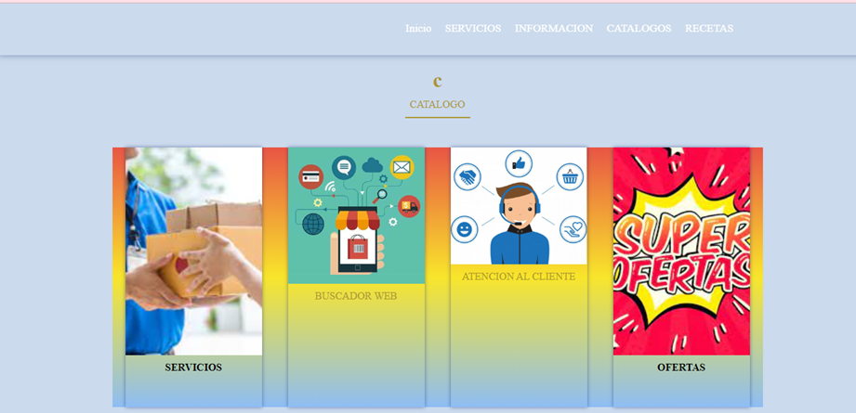
Resultados

Slide 9
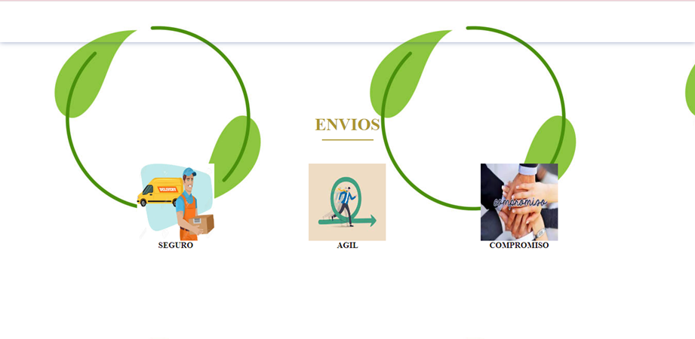
Resultados

Slide 10
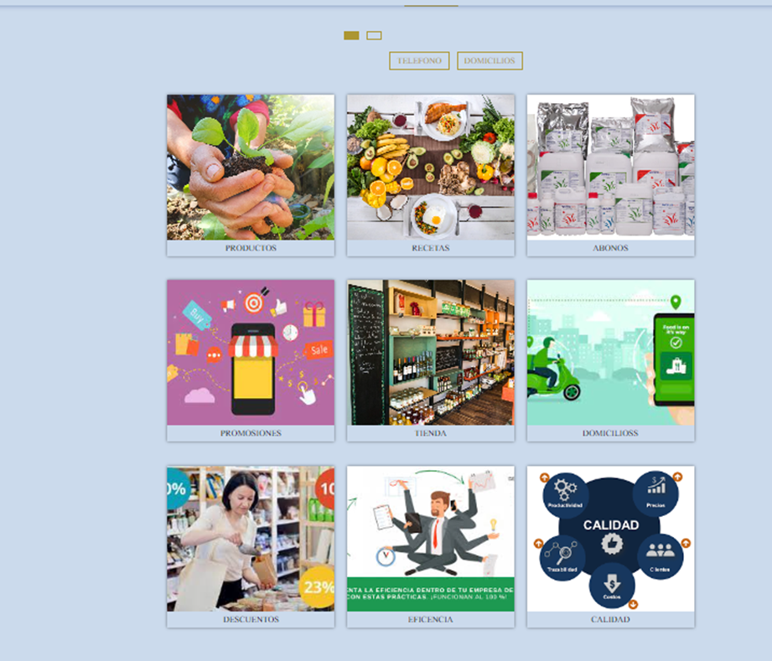
Resultados

Slide 11
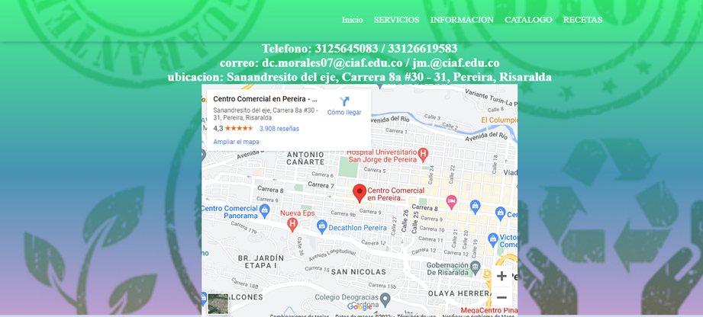
Resultados

Slide 12
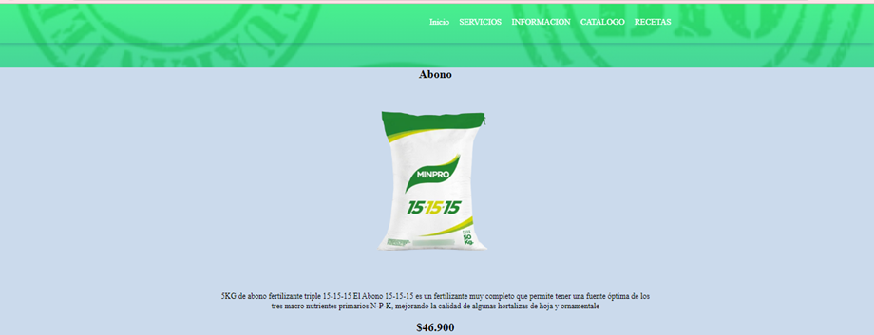
Resultados

Slide 13
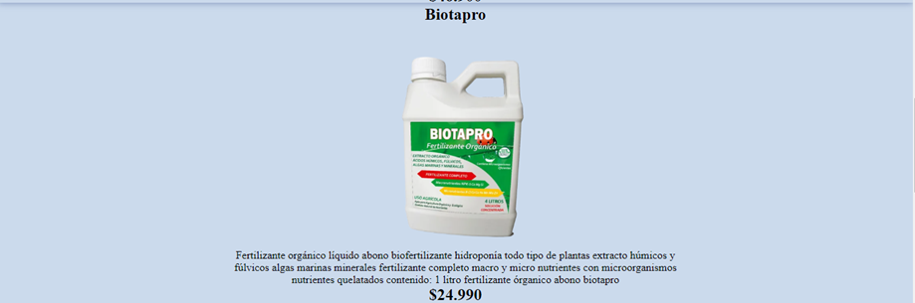
Resultados

Slide 14
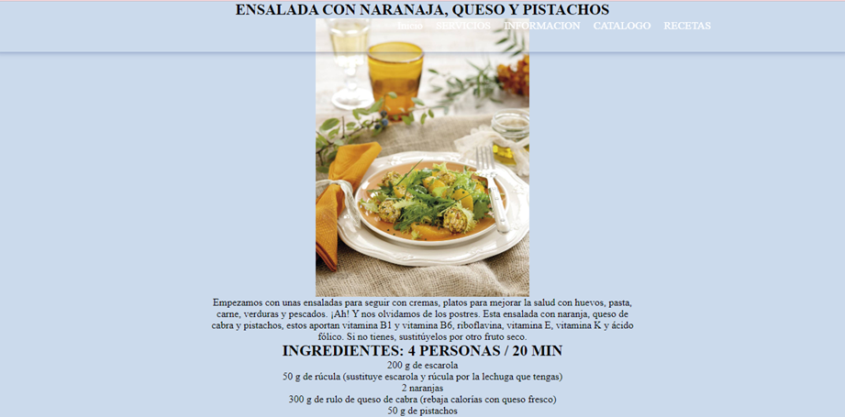
Resultados

Slide 15
CONCLUSIÓN
Principalmente, se desarrollará la página web en donde se podrá apreciar lo amigable y didáctico
que puede ser una buena infraestructura de compras online. Sin embargo, es importante aclarar
que no solo se realizaran ventas, ya que, como uno de los valores agregados, es que, en la página
web, haya una sección en donde los clientes puedan ingresar con su usuario, y contar con
información acerca de la alimentación sana, además de recetas de platos que se realizarán con
frutas y verduras de procedencia limpia, como lo serán con estos abonos orgánicos.

Slide 16
WEB GRAFÍA
2022b, noviembre 25). Tienda Online: 7 Elementos Indispensables - Genwords.com. Blog de Marketing.
https://www.genwords.com/blog/elementos-indispensables-tienda-online/
Editorial La República S.A.S. (s. f.). Resultados de búsqueda para la agricultura orgánica solo tiene 1 de
| Agronegocios.co.
https://www.agronegocios.co/buscar?Term=la+agricultura+organica+solo+tiene+1+de+
(2022b, octubre 31). 7 Beneficios de consumir alimentos orgánicos. Blog Verdecora.
https://verdecora.es/blog/7-beneficios-consumir-alimentos-organicos
colaboradores de Wikipedia. (2022, 21 octubre). Pereira. Wikipedia, la enciclopedia libre.
https://es.wikipedia.org/wiki/Pereira
https://www.ica.gov.co/areas/agricola/servicios/agricultura-ecologica-1.aspx
https://www.ica.gov.c

Slide 17

FECHA 00/00/0000
GRACIAS

